Slide 1


Nyborg 16.9.2019
- Kontorarbejdspladser

Slide 2
Kontorarbejdspladser i hospitalsbyggerier
Oplæg netværksdage 2011
Kontorarbejdspladser ”fylder” erfaringsmæssigt meget blandt personalet i hospitalsorganisationen. Med de planlagte kontorarbejdspladsområder i nybyggeriet er der tale om en væsentligt forandring i forhold til kendte vaner og fysiske rammer både for ledere og medarbejdere. Flere hospitaler har taget nybyggede kontormiljøer i brug og andre står relativt tæt på ibrugtagning. Samtidig oplever vi, at efterspørgslen på kontorarbejdspladser stiger.
Med udgangspunkt i et oplæg fra ”Klar til NAU” vil workshoppen undersøge hvilke erfaringer der er gjort rundt om i landet:
Hvordan er det gået med anbefalingerne fra ”Kontorer og mobile arbejdspladser” fra danske Regioner 2011?
Hvilke erfaringer har vi pt? - og i hvilken udstrækning er der implementeret reelle ændringer?
Får vi mere fleksibel udnyttelse af kontorpladser?
Formår vi at udnyttet de teknologiske muligheder?
Hvordan er der arbejdet med at ændre kultur og vaner og skabe ejerskab til koncepterne?
For ud for workshoppen vil vi forsøge at samle erfaringer fra hele landet med henblik på en dialog om hvordan vi hvordan kommer vi i mål med koncepterne.
Workshoppen henvender sig til alle som har eller skal til at implementere koncepter for mere fleksibel udnyttelse af kontorarbejdspladser.

Slide 3
Anbefalinger fra arbejdsgruppe 2011
”Kontorer og mobile arbejdspladser”
” – spørgsmålet er således hvilke karakteristika rummene skal have og hvilke arbejdsopgaver de skal understøtte. Derudover stødte de på udfordringer med at skulle begrænse arealanvendelsen til administrative opgaver, mens der også har været fokus på mulighederne for, hvordan ny teknologi kan understøtte løsning af de administrative opgaver.
Rapporten anbefaler følgende:
Benyt og følg de nu aktuelt konstaterede normer og koncepter som udgangspunkt ved nye projekter:
  Eget kontor: 10 m2 (personer med ledelsesansvar)
  Delekontor: 7 m2 (ex. overlæger)
  Storrumskontorer: 3 m2 (ex. reservelæger)”

Slide 4
Vision – fra et kvalitetsfondsbyggeri anno 2011
At hospitalets rum understøtter videndelende adfærd
Tværfaglige områder & teamrum – vigtigt for universitetshospital
Transparens – f.eks. glasvægge og åbne rum
Ingen storrum (>8 personer), arbejdspladser tæt på vinduer og grønt.
Vi udfordrer de måder vi samarbejder på i dag
Ledelse placeres tæt på hvor arbejdet foregår

Slide 5
Forudsætninger anno 2011
It skal virke → 2 klik – ”og du er online”
  Tablets
Arbejdsstationer mange steder i DNU
  OP-gang, billeddiagnostik, sengeafsnit, intensiv, ambulatorie → ”arbejde hvor som helst – når som helst”
    Hjemmearbejdspladser / lufthavne
Transparens
Behov for egen fast arbejdsplads → transformation, territorier og privathed

Slide 6
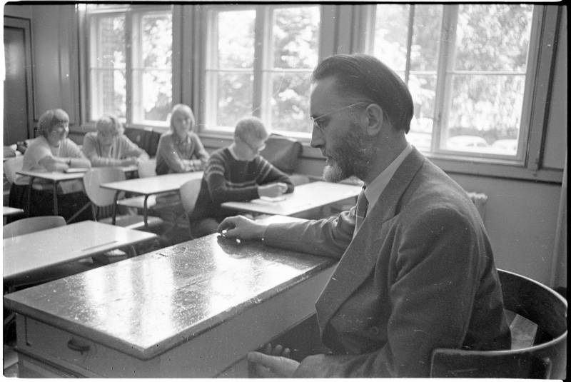
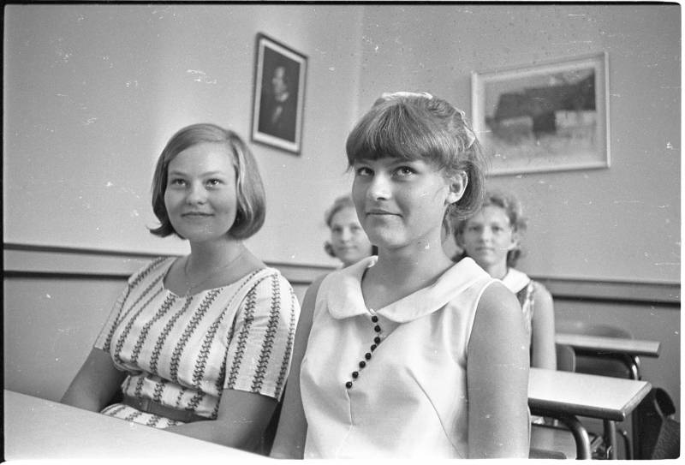
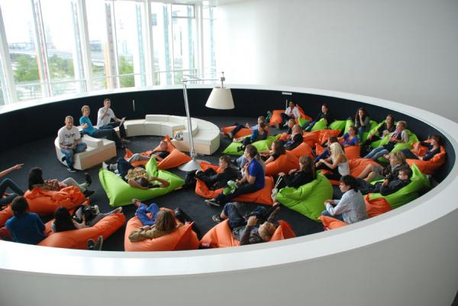

Vi bygger til næste generation
Notes:
The first to participate is my generation because we are in power – but most of us has retired when the hospital is taken in to use
Are midaged people the innovative ?
6

Slide 7
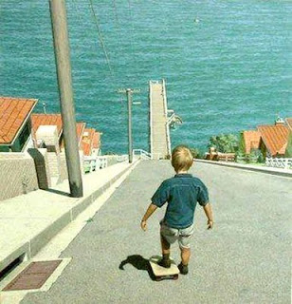
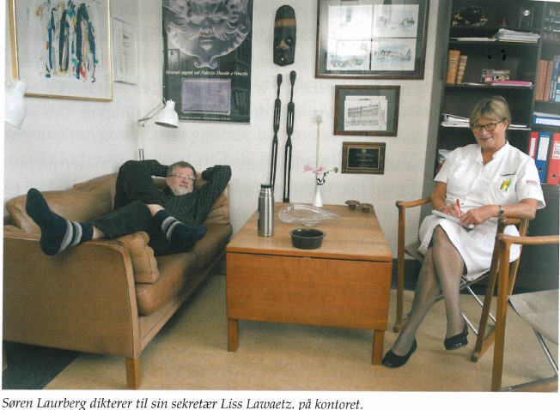
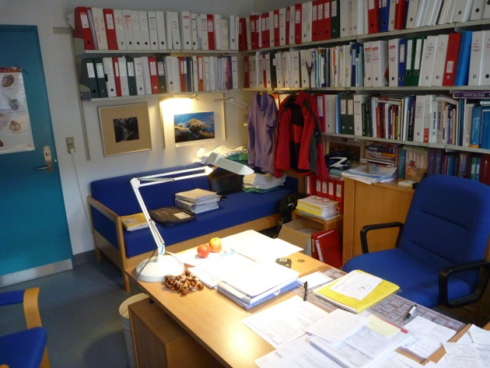
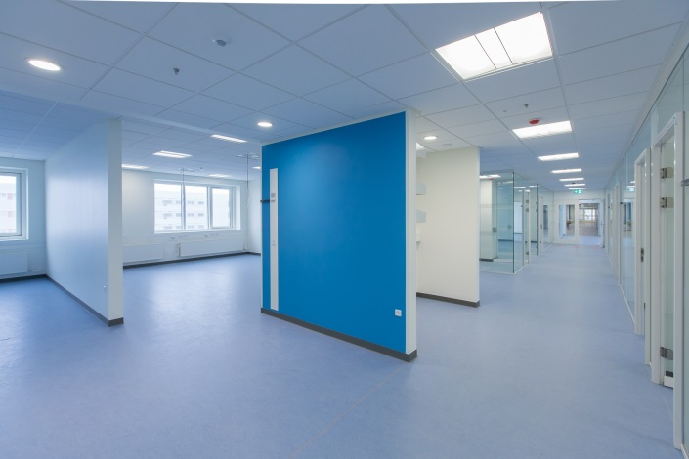
Ny kultur
Notes:
(collaborating wards are closer)
More rapid supervisions
Better opportunities for a common watch arrangement
7

Slide 8
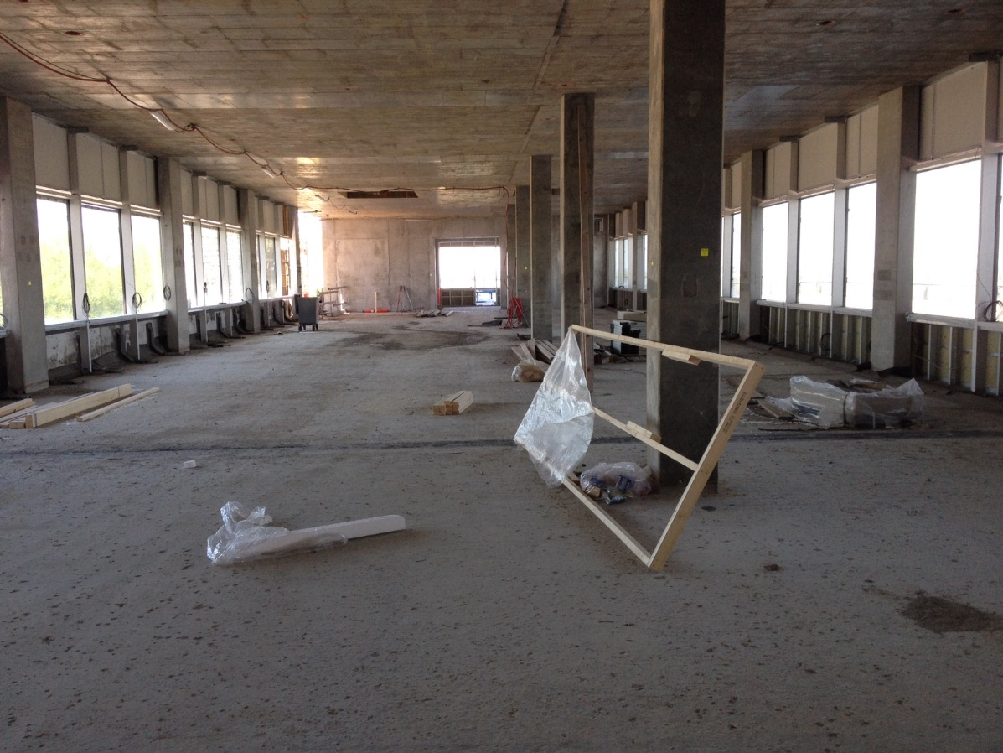
Aalborg lige nu
Koncept færdigt
Fortsat udredning af datagrundlag
Ikke muligt at se kontorer endnu i byggeriet
Bekymring blandt personalegrupper – specielt læger
Referencegruppe studietur til AUH 4.oktober 2019

Slide 9
På vej mod NAU – kontorer
Flytning
2018/19
Formidle koncept og kvalificere planforudsætning
Afdække supportbehov
2020
Værktøjer til processtøtte i klinikker
Justere koncept
2021
Prøve ændringer i nuværende rammer
Fordeling af kontorer
Ejerskab til fysikken og nye arbejdsgange (MED)
2021
Hvis muligt, træne nye arbejdsgange
i de nye rammer
2022
Ibrugtagning
af nye rammer
Opfølgning

Slide 10

Velkommen
Præsentation og status for arbejdet med kontorarbejdspladser i NAU
Principper for anvendelse af kontorarbejdspladser
Illustrationer og tegninger af kontorarbejdspladser i NAU
Spørgsmål

Slide 11
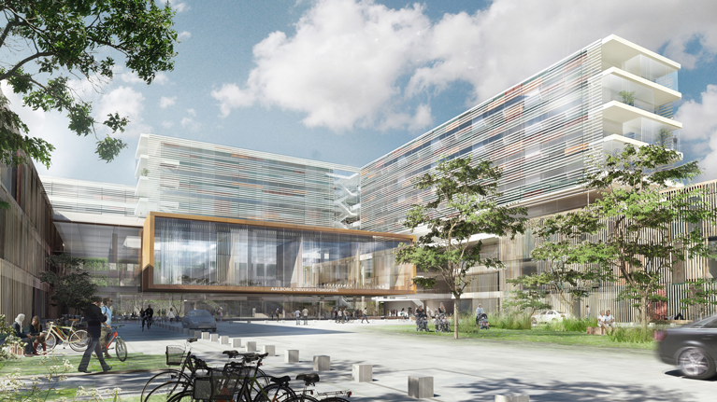
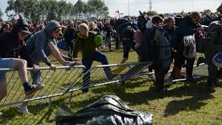
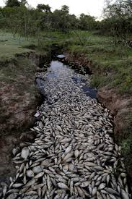

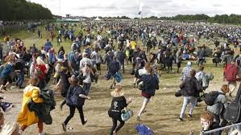
BILLEDER & MYTER

Slide 12
Principper for kontorarbejdspladser i NAU del 1
Kontorarbejdspladser anvendes fleksibelt og kan deles
En række kontorer vil blive dedikeret bestemte medarbejdere, mens andre kontorer er fleksible og dermed fælles-arbejdspladser for flere medarbejdere
Kontorarbejdspladser er noget vi har brugsret til men ikke ejer – det vil sige, at når du ikke er på din plads, skal den kunne bruges af en anden
Vi deler kontor med én eller flere andre
Arbejdspladser er indrettet efter samme standard
Mødefaciliteter er fælles og skal bookes
Kontorarbejdspladser understøtter videndelende adfærd og tværfaglige miljøer
Flerperskontorer med mulighed for tværfaglige arbejdspladsmiljøer – f.eks. områder med teamkontorer
Overskuelige åbne miljøer med transparens, der giver overblik
Mulighed for uformelle møder, touch-down, stillerum, mødelokaler mv.
Forskning og uddannelse er en del af den daglige drift – kliniknære forskningsmiljøer så vidt muligt også mht. kontorarbejdspladser

Slide 13
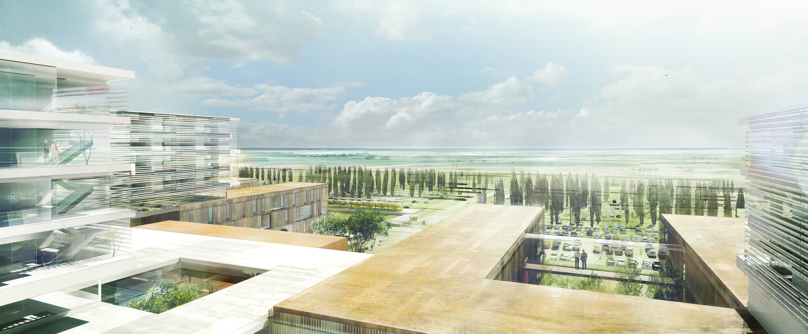
Principper for kontorarbejdspladser i NAU del 2
Der sikres et tilhørsforhold i hospitalet og i kontorarbejdspladsmiljøerne
Det er muligt at foretage administrativt arbejde flere steder i Hospitalsbyen og tæt på, hvor arbejdet foregår - f.eks. på kontorarbejdspladsen, sengestuen eller ved en arbejdsstation afhængigt af den konkrete arbejdssituation.
Vi dokumenterer i højere grad sammen med patienten. Derfor forventes en større del af de administrative funktioner også at foregå f.eks. på sengestuen eller ved arbejdsstationer og delepladser i kliniknære arealer
Patienter behandles og mødes i kliniske områder – ingen patienter på kontorarbejdspladserne
Personalet oplever et tilhørsforhold til bestemte kontorarbejdspladser (eller områder)
Klinikere placeres så kliniknært som muligt f.eks. i kontorkryds under en bestemt afdelings sengekryds
Kontorarbejdspladser placeres som udgangspunkt speciale-/funktionsvist og i meningsfulde sammenhænge
Vores arbejdsplads
Kontorarbejdspladser tæt på vinduer og grønt og med et godt indeklima
Transparens – vi ved hvor hinanden er og har overblik – også synlighed til lederkontorer
Ledelse placeres i nærheden af, hvor arbejdet foregår

Slide 14
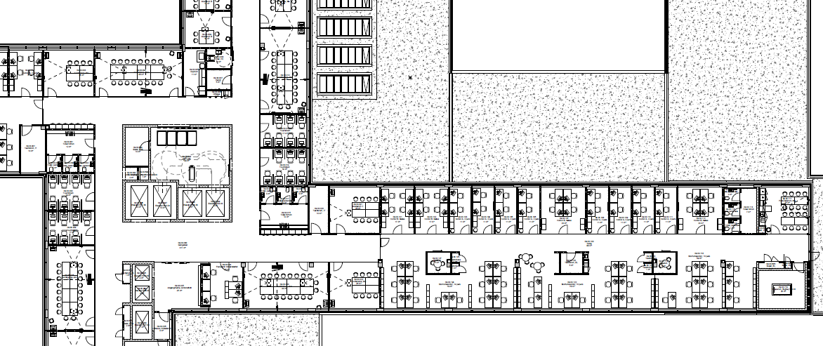
Skitse kontorkryds
Touch-downpladser, møde- og konferencerum i kernen – let adgang op og ned i hospitalskomplekset
Kerne i kontorkryds

Slide 15

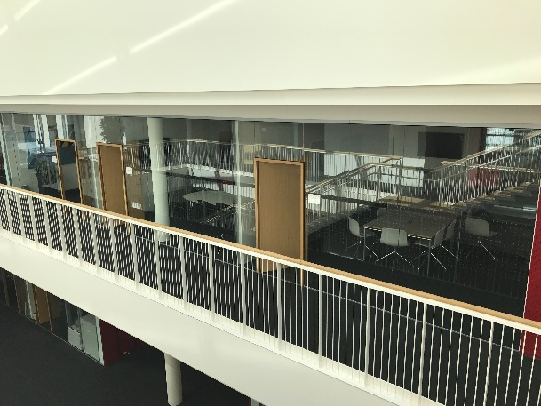
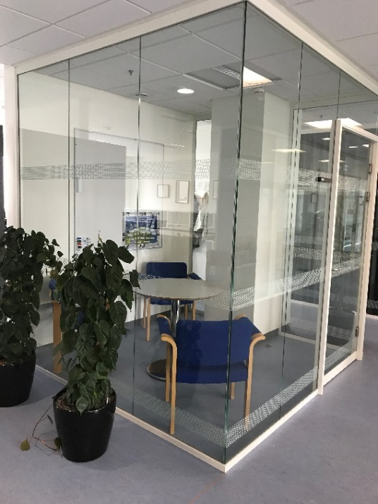
Konkret udmøntning af koncept:
Proces igangsættes når indflytning nærmer sig
Klinik- og afdelingsledelser tildeles et fysisk kontorareal i forbindelse med ibrugtagning
Klinik- og afdelingsledelser varetager proces for konkret fordeling af kontorarbejdspladser til enkelte medarbejdere med udgangspunkt i det vedtagne koncept/principper
Referencefotos: Aarhus Universitetshospital og Rigshospitalet

Slide 16
Erfaringer fra AUH (Somatik og Psykiatri)
Disponering ikke korrekt – for få pladser
  Flere lader til at have fået mere kontorarbejde
  Antagelser om f.eks. Færre sekretærer holder ikke
  Touch Down pladser og møderum inddrages, medfører dårligere læringsmiljø, idet sparringspladser forsvinder
Problemer omkring fortrolighed
  Indkig via glaspartier
  Mulighed for aflåsning af arbejdspladser (forskning)
  Langt større fokus 2019 (GRPD) end ved disponering

Slide 17
Erfaringer fra AUH (aDfærd og teknologi)
Adfærd
De steder hvor der ikke er arbejdet med ændret adfærd er problemerne størst
MEN ingen radikale ændringer i adfærd – flere steder med mere fleksibel udnyttelse af pladser
Det tager flere år at implementere adfærdsændringer – og det er næsten umuligt samtidig med flytning til nye omgivelser
Ledelsesfokus fra mellemledere
Kultur – hierarkiet følger med

Slide 18
Erfaringer fra AUH
Udvikling i teknologi
Ikke medført behov for færre pladser
Mange opgaver kan løses på sengestuer og i laboratorier
Tablets/smartphones eksisterer med er ikke 100% udbredt og kan ikke det samme som PC

Slide 19
Drøftelse
Hvad oplever I?
Holder konceptet ?
Hvad gør I?

